Slide 1
Caracterização Automática dos Agentes Causadores de Lesões em Folíolos de Cultivares do Brasil
Suellen Silva de Almeida
Orientador: David Menotti

Slide 2
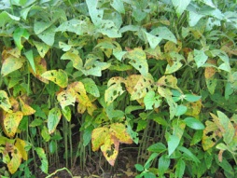
Introdução
Grande ocorrência de ataques de pragas nos cultivares de soja.
Dificuldades na detecção e classificação dessas pragas.
Estratégias de controle com uso em excesso de defensivos agrícolas.

Slide 3
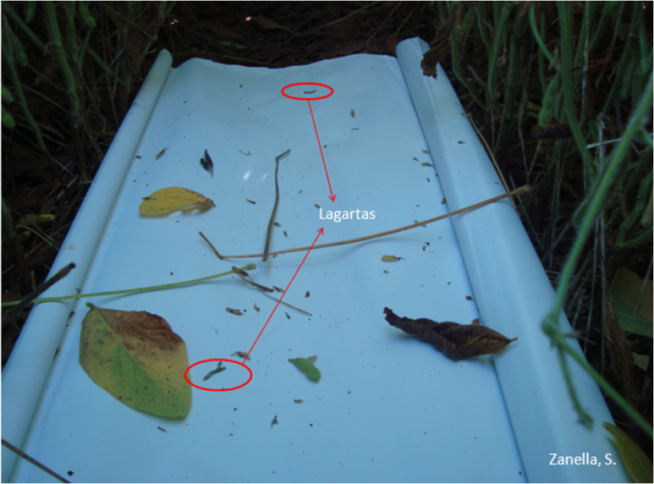
Justificativa/Motivação
Método de amostragem atual: “pano-de-batida”.
Esse método apresenta baixa taxa de amostragem e monitoramento dispendioso.

Slide 4
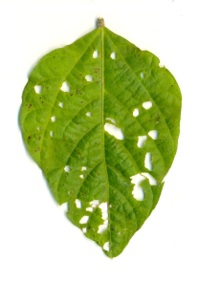
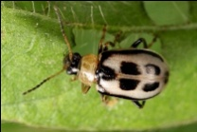
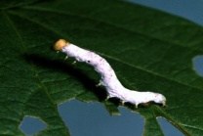
Justificativa/Motivação
Segundo especialistas da Universidade Federal de Viçosa, é possível distinguir os dois principais agentes através da forma dos danos.

Slide 5
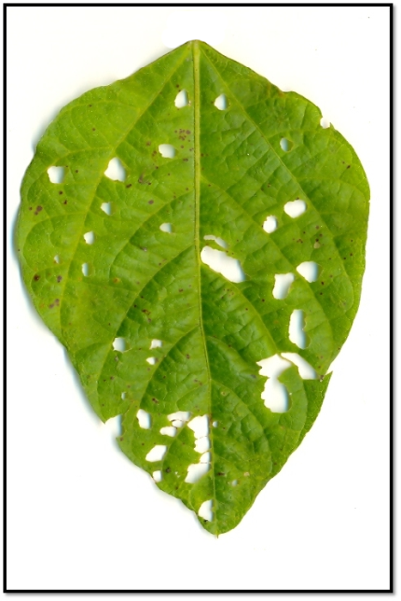
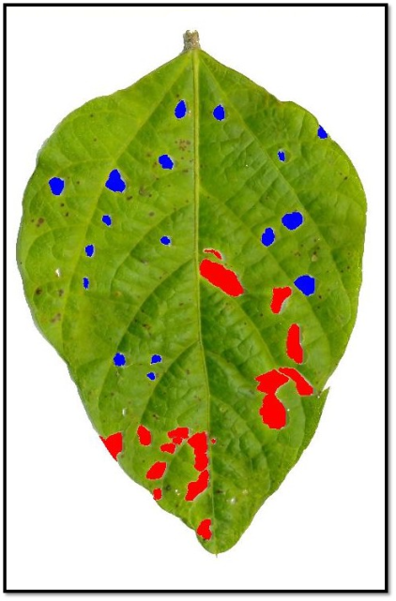
Objetivo
Pesquisar, caracterizar e implementar um método automático para identificação desses agentes (coleópteros e lagartas).

Slide 6
Metodologia
Início
Aquisição de imagens
Pré-processamento de imagens
Avaliação manual por especialistas
Treinamento do método automático
Avaliação do método (Comparação com a avaliação humana)
Fim

Slide 7
Aquisição e Pré-processamento
Aquisição: digitalização através de um scanner, com resolução 200dpi.
Pré-processamento
Filtragem da imagem do folíolo
Remoção de sombras, eliminação de resíduos e objetos indesejáveis, binarização.
Extração do contorno do dano

Slide 8
Pré-processamento
Resultado do pré-processamento:
Folha original
Processo filtragem
Extração do contorno

Slide 9
Extração de Características
Descritores baseados em redes complexas
Conectividade
Joint degree
Descritores de forma
Transformada de Fourier
Transformada Wavelet
Descritor de área
Momentos Zernike

Slide 10
Descritores baseados em Redes Complexas
Construção da rede complexa: um grafo onde cada pixel pertencente ao contorno é um vértice e cada aresta tem peso determinado pela distância euclidiana entre seus vértices.
A rede obtida é regular (grafo completo) e deve ser transformada em rede complexa.

Slide 11
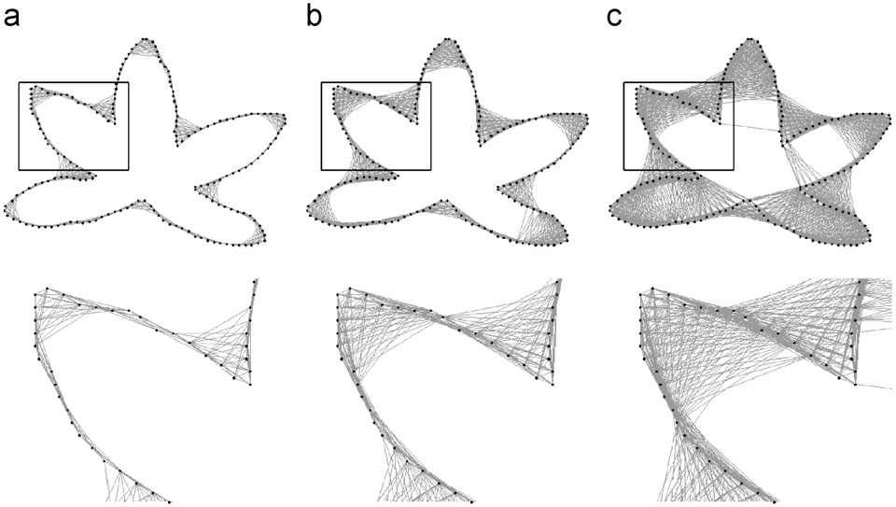
Descritores baseados em Redes Complexas
Para essa transformação: evolução dinâmica (em cada iteração l , todas as arestas com peso maior do que um limiar T são removidas da rede)
A evolução é garantida por funções onde o limiar T é incrementado sequencialmente.

Slide 12
Descritores baseados em Redes Complexas
Conectividade: número de arestas diretamente conectadas a esse vértice.
Descritores de conectividade: conectividade nas diversas transformações da rede.
Invariantes a rotação e escala
Joint Degree: probabilidade de um vértice i de graus ki estar conectado a outro vértice de mesmo grau.

Slide 13
Descritores baseados em Redes Complexas
A partir do joint degree são extraídas as seguintes características:
Entropia: grau de orgem ou desordem do sistema
Energia
Joint degree médio: probabilidade média de encontrar dois vértices arbitrários de mesmo grau na rede, considerando todas as possibilidades.

Slide 14
Descritores de Forma
Descritores de Fourier
Contorno caracterizado como um conjunto de números que representam o conteúdo de frequência do dano.
Analisando a frequência é possível obter os coeficientes de Fourier que descrevem o dano.
Invariantes a rotação, translação e escala.

Slide 15
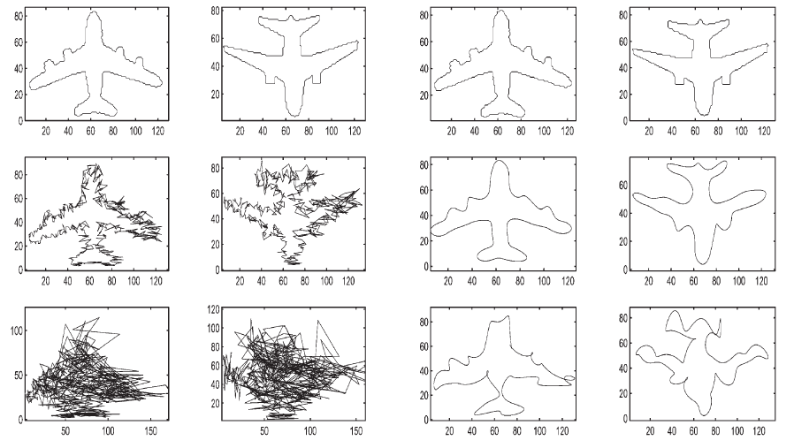
Descritores de Forma
Descritores de Fourier

Slide 16
Descritores de Forma
Descritores Wavelet
A transformada decompõe o sinal/dano em diferentes níveis, diferenciando na quantidade dos detalhes.
São utilizados os coeficientes de aproximação.
Com a normalização dos coeficientes são obtidas invariâncias a translação, rotação e escala.

Slide 17
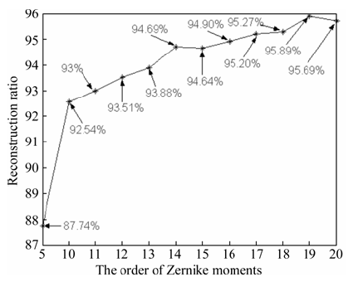
Descritor de Área
Descritores Zernike
O objetivo é calcular os momentos Zernike.
Esses momentos são a projeção da função da imagem em funções da base ortogonal.
Também são invariantes
a rotação, translação e
escala.

Slide 18
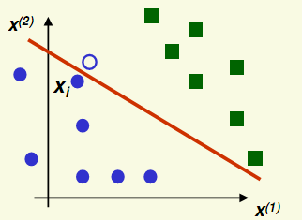
Classificação
SVM (Support Vector Machines): constroem classificadores através da criação de hiper-planos em um espaço n-dimensional. Desenha “linhas” em um espaço n-dimensional que são capazes de separar exemplos de diferentes classes.

Slide 19
Experimentos/Resultados
Utilizamos uma base de dados com 180 amostras de folíolos de soja.
Avaliamos essa base manualmente gerando 1700 imagens de danos, onde 1000 amostras são atribuídas a lagartas e 700 a coleópteros.

Slide 20
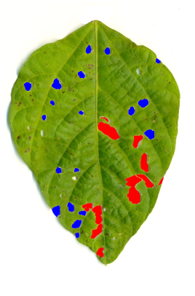
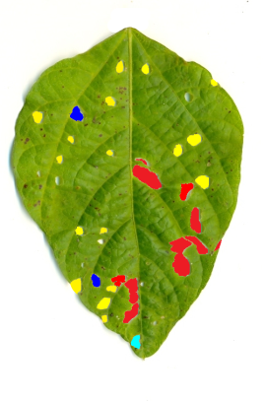
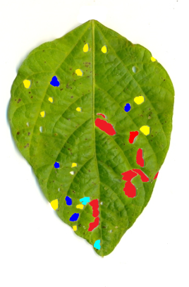
Experimentos/Resultados
Danos coleópteros classificados como de lagartas
Fourier
Zernike
Wavelet
Conectividade
Danos lagartas classificados como de coleópteros
Danos de lagartas classificados corretamente
Danos de coleópteros classificados corretamente
Joint Degree

Slide 21
Experimentos/Resultados
T0 | TQ | Conectividade |  |  | Joint Degree
 |  | Precisão | SenB | SenC | Precisão | SenB | SenC
0.05 | 0.60 | 66.1 | 58.2 | 72.2 | 90.6 | 89.5 | 91.4
0.20 | 0.95 | 66.0 | 60.4 | 69.0 | 92.5** | 91.8 | 92.9
Fourier/Zernike |  |  | Wavelet
Precisão | SenB | SenC | Precisão | SenB | SenC
68.3 | 0.0 | 100.0 | 70.9 | 69.8 | 72.1

Slide 22
Trabalhos Futuros
Melhorar especificação descritores já implementados.
Coletar as avaliações das folhas realizadas por especialistas da UFV.
Refazer os testes com essas novas avaliações.
Implementar mais alguns classificadores para comparar com os resultados do SVM e escolher o melhor classificador.

Slide 23
Cronograma
Atividades | Setembro | Outubro | Novembro | Dezembro
Complementar Descritores | X
Terminar Plataforma Classificação Especialistas | X | X
Implementar outros Classificadores | X | X
Avaliar método |  | X | X
Pesquisar Estado do Arte |  | X | X | X
Redigir Monografia |  | X | X | X
Defesa |  |  |  | X

Slide 24
Perguntas?

